Slide 1







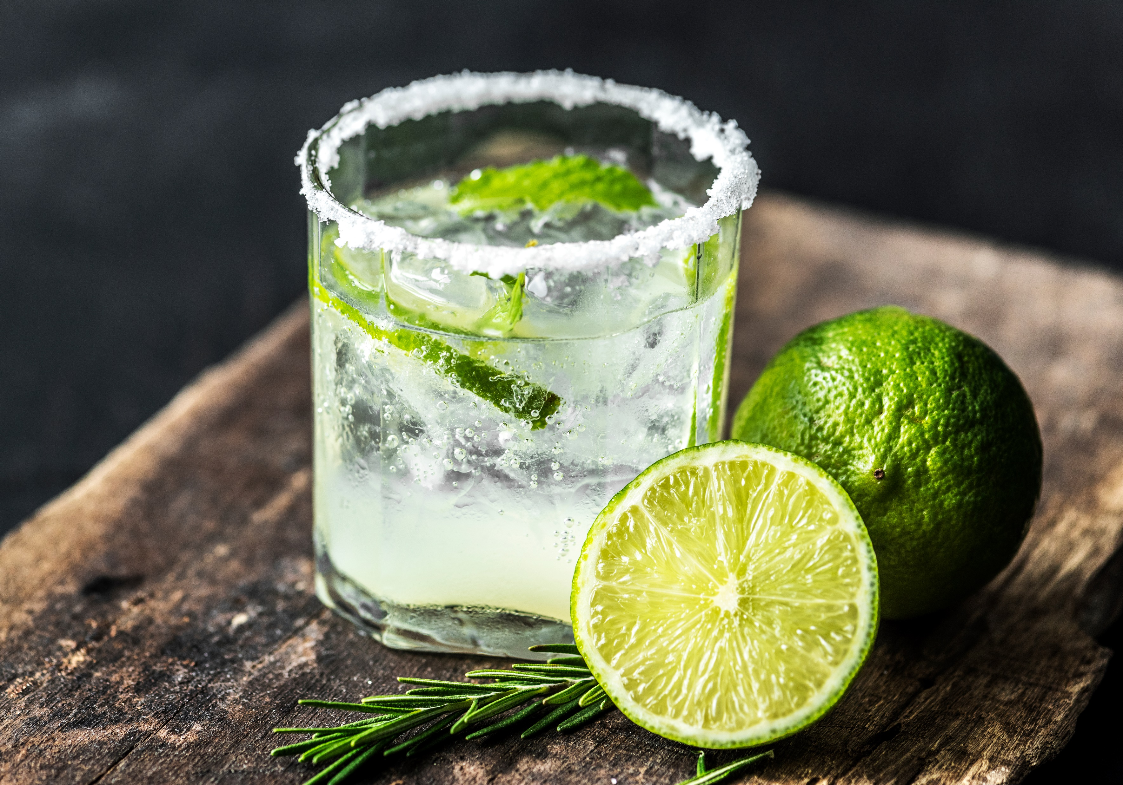
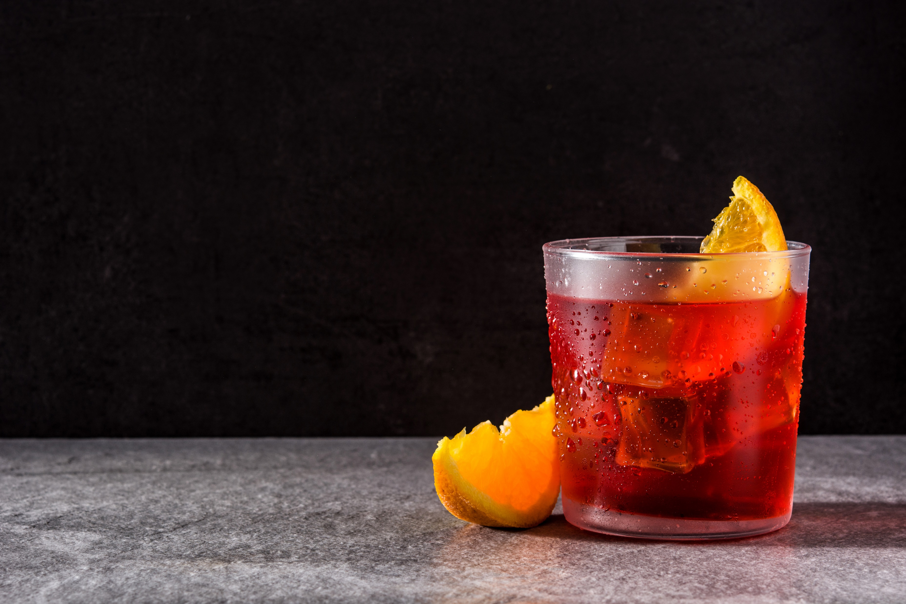
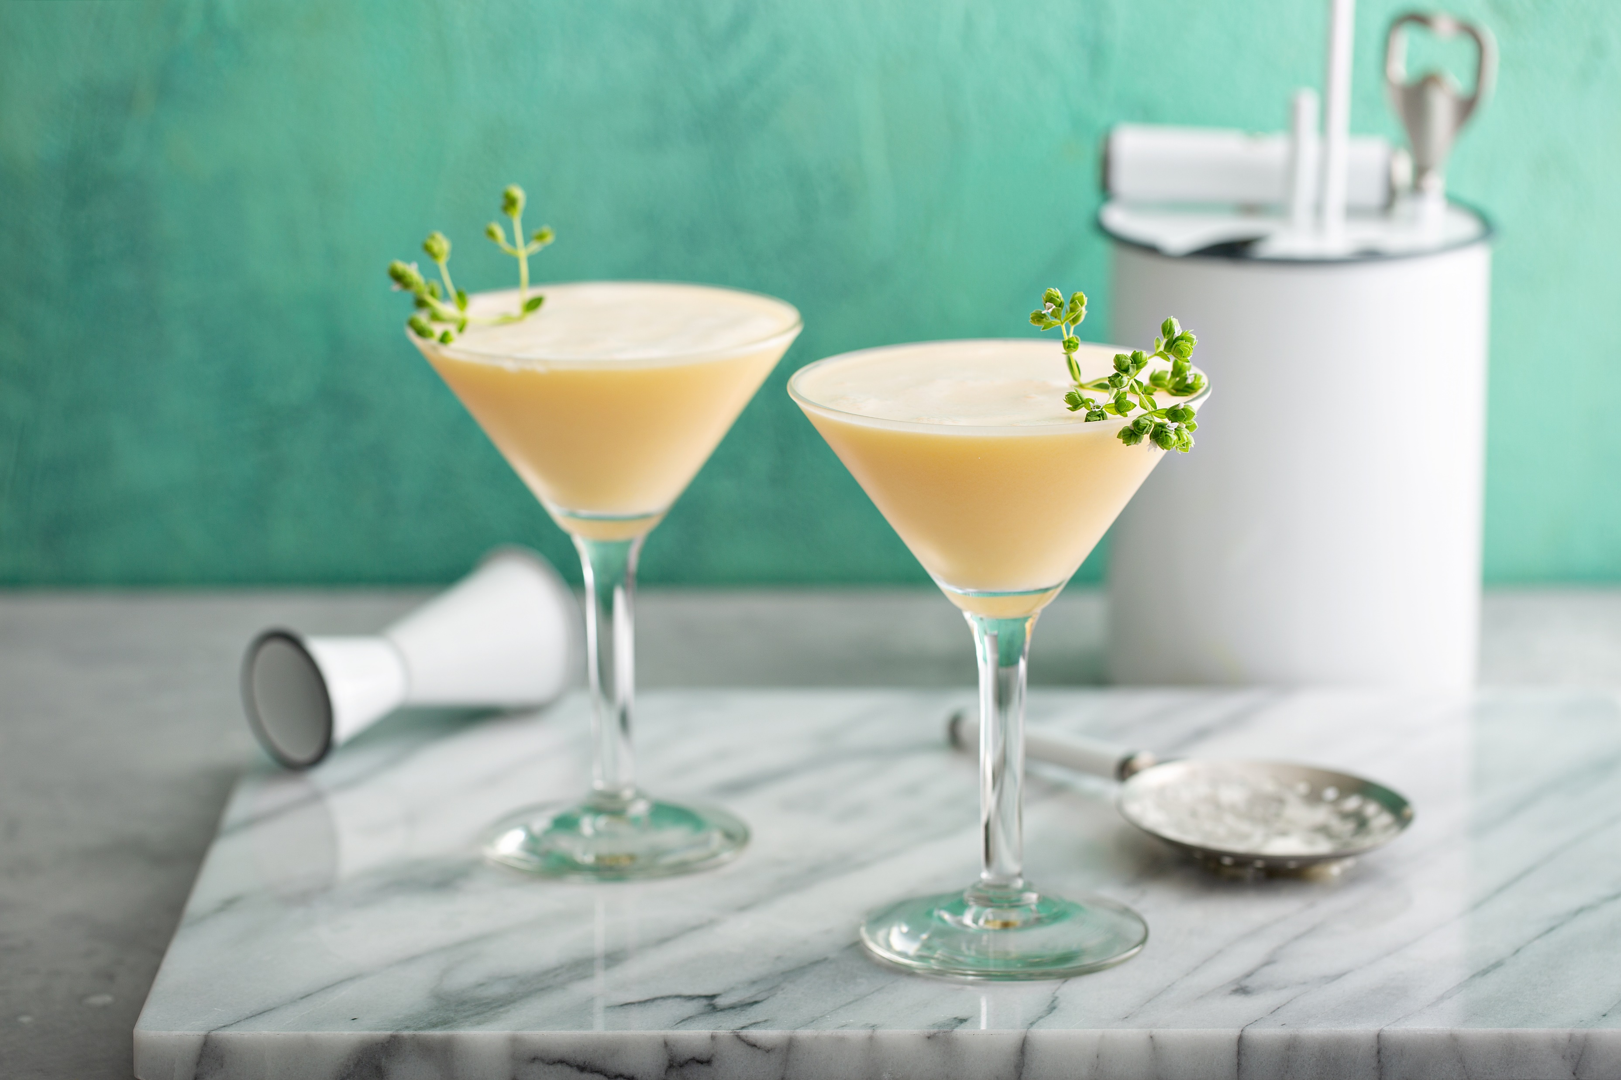
Nectarist
메인화면 (상단)
0-1
1 | 사이트 로고 클릭시 메인 화면(0-1)으로 이동 Cursor: pointer
2 | 사이트 카테고리 클릭시 해당 카테고리로 이동
3 | 메인 캐러셀 관리자 화면에서 선택한 게시글의 섬네일이 캐러셀에 표시 클릭시 해당 글 상세보기로 이동
4 | 사용자 정보 부분 비로그인시 로그인 버튼 표시 로그인 버튼 클릭시 로그인 화면(0-2)으로 이동 회원가입 버튼 클릭시 회원가입 화면(6-3)으로 이동 아이디 찾기 버튼 클릭시 아이디 찾기 화면(6-1)으로 이동 비밀번호 찾기 클릭시 비밀번호 찾기 화면(6-2)으로 이동
5 | 칵테일 정보 랜덤 3개 칵테일 섬네일 표시 클릭시 칵테일정보-상세보기로 이동
6
7
8
9
칵테일정보 | 칵테일계산기 | 커뮤니티 | 칼럼 | 공지사항
로그인
◀
▶
회원가입 아이디 찾기 비밀번호 찾기
● ● ●
칵테일 정보
모히또
네그로니
화이트 피즈
칼럼
커뮤니티

Slide 2
Nectarist
메인화면 (하단)
0-1
◀
▶
로그인
1 | 칼럼 최신 칼럼 5개 표시
2 | 커뮤니티 최신 커뮤니티 글 5개 표시
3
4
5
6
7
8
9
회원가입 | 비밀번호 찾기
● ● ●
칵테일 정보
모히또
네그로니
화이트 피즈
칼럼
커뮤니티
한국의 칵테일 - 동해
바 추천
칵테일의 왕 마티니
오늘도 술 마시네요ㅋㅋ
맛없는 와인을 칵테일로 만드는 방법
안양 바 가보신 분?
니콜라시카에 대한 이야기
바카디 151이 단종이라네요.
Copyright ⓒ2023 lizzy.lee.dev. All rights reserved.

Slide 3

Nectarist
메인화면 (로그인 이후)
0-1
1 | 사용자 정보 로그인 후 사용자 닉네임 표시 마이페이지 버튼 클릭시 내 정보 보기 화면(0-3)으로 이동 사용자가 관리자인 경우 관리자페이지 버튼 표시 관리자페이지 버튼 클릭시 메인화면 설정 화면(0-6)으로 이동
2 | 메인화면을 제외한 화면에서는 비로그인인 경우 로그인화면(0-3) 이동 버튼 표시 (화면 1-1 참고)
3 | 메인화면을 제외한 화면에서는 해당 부분에 마이페이지 또는 관리자페이지 이동 버튼 표시
4
5
6
7
8
9
칵테일정보 | 칵테일계산기 | 커뮤니티 | 칼럼 | 공지사항
관리자 님
◀
▶
마이페이지
관리자페이지
● ● ●
칵테일 정보
모히또
네그로니
화이트 피즈
칼럼
커뮤니티

Slide 4
Nectarist
로그인 화면
0-2
1 | 로그인 화면 로그인 버튼 클릭시 정상 로그인 되면 기존 화면으로 이동 회원가입 버튼 클릭시 회원가입 화면(6-3)으로 이동 아이디 찾기 버튼 클릭시 아이디 찾기 화면(6-1)으로 이동 비밀번호 찾기 클릭시 비밀번호 찾기 화면(6-2)으로 이동
2
3
4
5
6
7
8
9
칵테일정보 | 칵테일계산기 | 커뮤니티 | 칼럼 | 공지사항
로그인
아이디
비밀번호
로그인
회원가입 | 아이디 찾기 | 비밀번호 찾기
Copyright ⓒ2023 lizzy.lee.dev. All rights reserved.

Slide 5
Nectarist
마이페이지/내정보 보기
0-3
1 | 비밀번호 변경이 필요한 경우 비밀번호 변경, 비밀번호 확인에 새 비밀번호를 입력하고 저장하기 클릭
2 | 비밀번호 검사, 닉네임 중복검사 후 저장
3
4
5
6
7
8
9
관리자 | 마이페이지
칵테일정보 | 칵테일계산기 | 커뮤니티 | 칼럼 | 공지사항
마이페이지
내정보 보기 작성글 보기 작성댓글 보기 내 냉장고
아이디
aljung23
비밀번호 변경
비밀번호 확인
닉네임
알중이
중복검사
이메일
abc@ab.c
저장하기

Slide 6

Nectarist
마이페이지/작성글 보기
0-4
1 | 작성글 목록 클릭시 해당 글 상세보기로 이동
2
3
4
5
6
7
8
9
관리자 | 마이페이지
칵테일정보 | 칵테일계산기 | 커뮤니티 | 칼럼 | 공지사항
마이페이지
내정보 보기 작성글 보기 작성댓글 보기 내 냉장고
시럽 어느거 사야 하나요?? [2]
2022-01-27 03:18
이거 올리브 먹는거 맞죠? [2]
2022-01-27 03:18
1 2 3 4 5 6 7 8 9 10

Slide 7

Nectarist
마이페이지/내 냉장고
0-5
1 | 내가 가지고있는 재료들 기존에 등록해놓은 재료 목록 표시
2 | Select2-multiselect 재료 종류 아이콘-재료명-삭제버튼으로 구성
3 | 재료 추가하기 Select2-multiselect 재료 종류를 검색해서 선택 후 4번의 재료 추가 클릭시 2번의 재료 목록으로 등록됨
4 | 저장하기 저장하기 버튼을 눌러야 2번의 재료 목록이 저장
5
6
7
8
9
관리자 | 마이페이지
칵테일정보 | 칵테일계산기 | 커뮤니티 | 칼럼 | 공지사항
마이페이지
내정보 보기 작성글 보기 작성댓글 보기 내 냉장고
내가 가지고있는 재료들
화이트 럼 X
보드카 X
재료 추가하기
재료 검색...
재료 추가
저장하기

Slide 8
Nectarist
관리자/메인화면 설정
0-6
1 | 관리자 게시글 목록 칼럼 또는 공지사항 글 목록 표시 맨 앞의 체크박스는 섬네일이 등록된 글만 활성화 페이지 변경되어도 체크박스 유지 글 클릭시 상세보기 화면으로 이동
2 | 저장하기 체크/체크해제 여부 저장 체크된 글은 메인 화면 캐러셀에 섬네일과 함께 표시
3
4
5
6
7
8
9
관리자 | 마이페이지
칵테일정보 | 칵테일계산기 | 커뮤니티 | 칼럼 | 공지사항
관리자 페이지
메인화면 설정 관리자 게시글 관리 관리자 게시글 등록
메인화면에 표시할 게시글 선택
□
칼럼
한국의 칵테일 - 동해
2022-01-27 03:18
□
칼럼
칵테일의 왕 마티니
2022-01-27 03:18
□
공지사항
커뮤니티 이용 안내
2022-01-27 03:18
□
공지사항
안녕하세요.
2022-01-27 03:18
1 2 3 4 5 6 7 8 9 10
저장하기

Slide 9
Nectarist
관리자/게시글 관리
0-7
1 | 글 수정하기 클릭시 글 등록 화면(0-8)으로 이동 후 글 내용 수정
2 | 글 삭제하기 클릭시 sweetalert를 통해 삭제 확인 후 글 삭제
3
4
5
6
7
8
9
관리자 | 마이페이지
칵테일정보 | 칵테일계산기 | 커뮤니티 | 칼럼 | 공지사항
관리자 페이지
메인화면 설정 관리자 게시글 관리 관리자 게시글 등록
칼럼
한국의 칵테일 - 동해
수정
삭제
2022-01-27 03:18
칼럼
칵테일의 왕 마티니
수정
삭제
2022-01-27 03:18
공지사항
커뮤니티 이용 안내
수정
삭제
2022-01-27 03:18
공지사항
안녕하세요.
수정
삭제
2022-01-27 03:18
1 2 3 4 5 6 7 8 9 10

Slide 10
Nectarist
관리자/게시글 등록
0-8
1
2
3
4
5
6
7
8
9
관리자 | 마이페이지
칵테일정보 | 칵테일계산기 | 커뮤니티 | 칼럼 | 공지사항
관리자 페이지
메인화면 설정 관리자 게시글 관리 관리자 게시글 등록
제목
내용
칵테일 태그
섬네일
등록

Slide 11
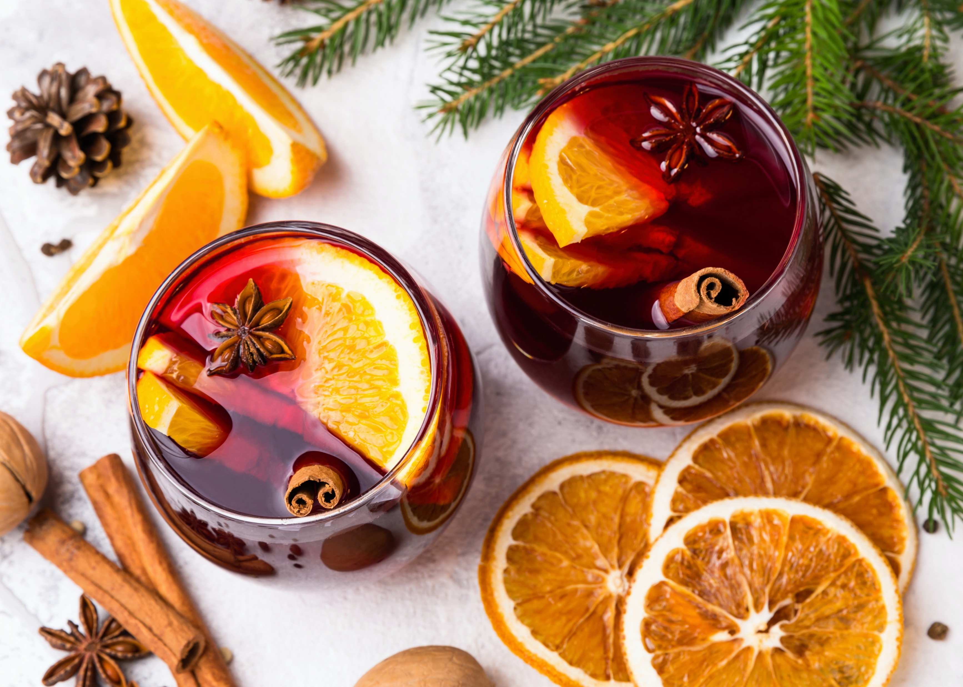
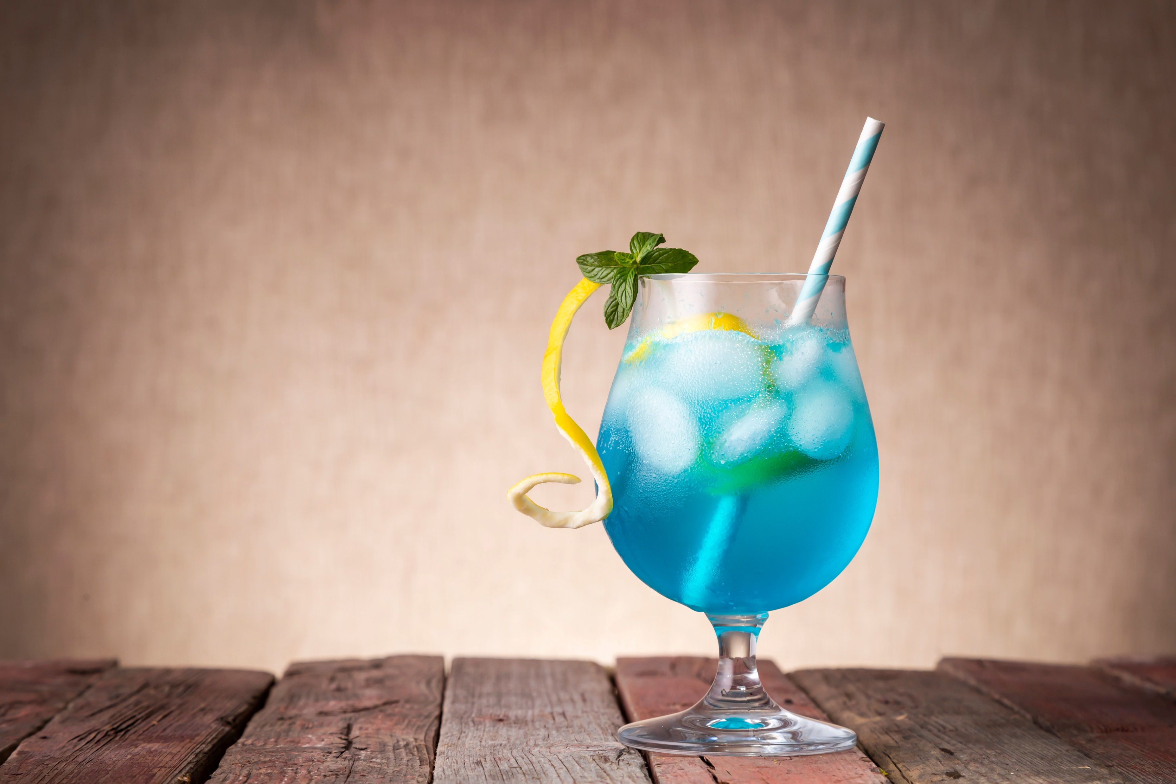

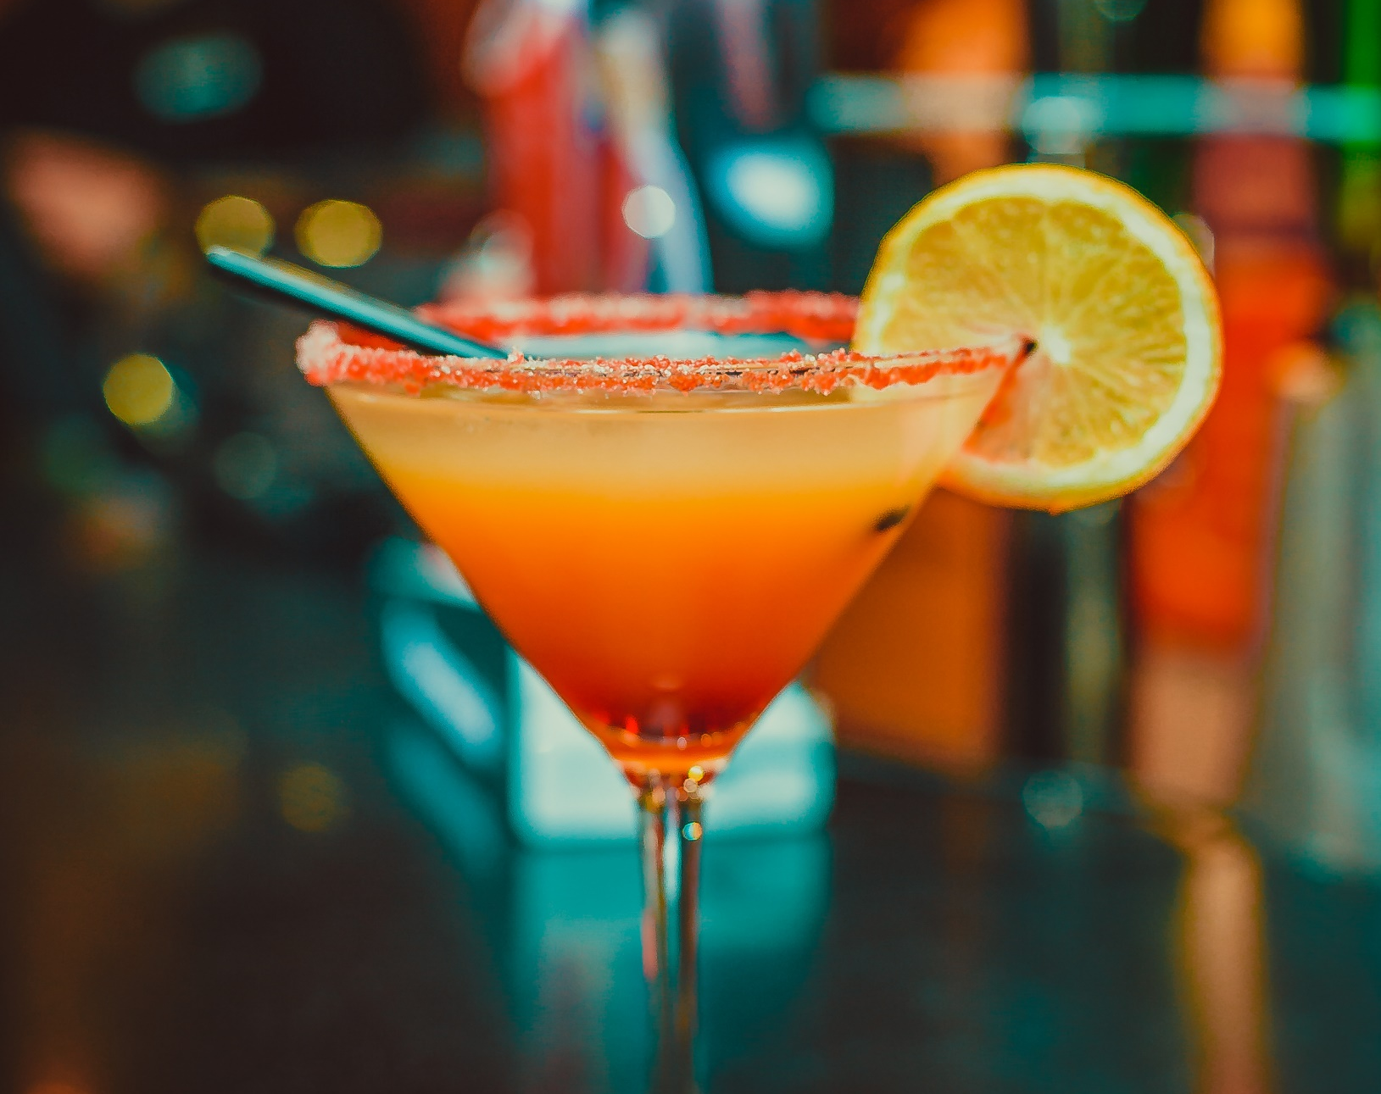

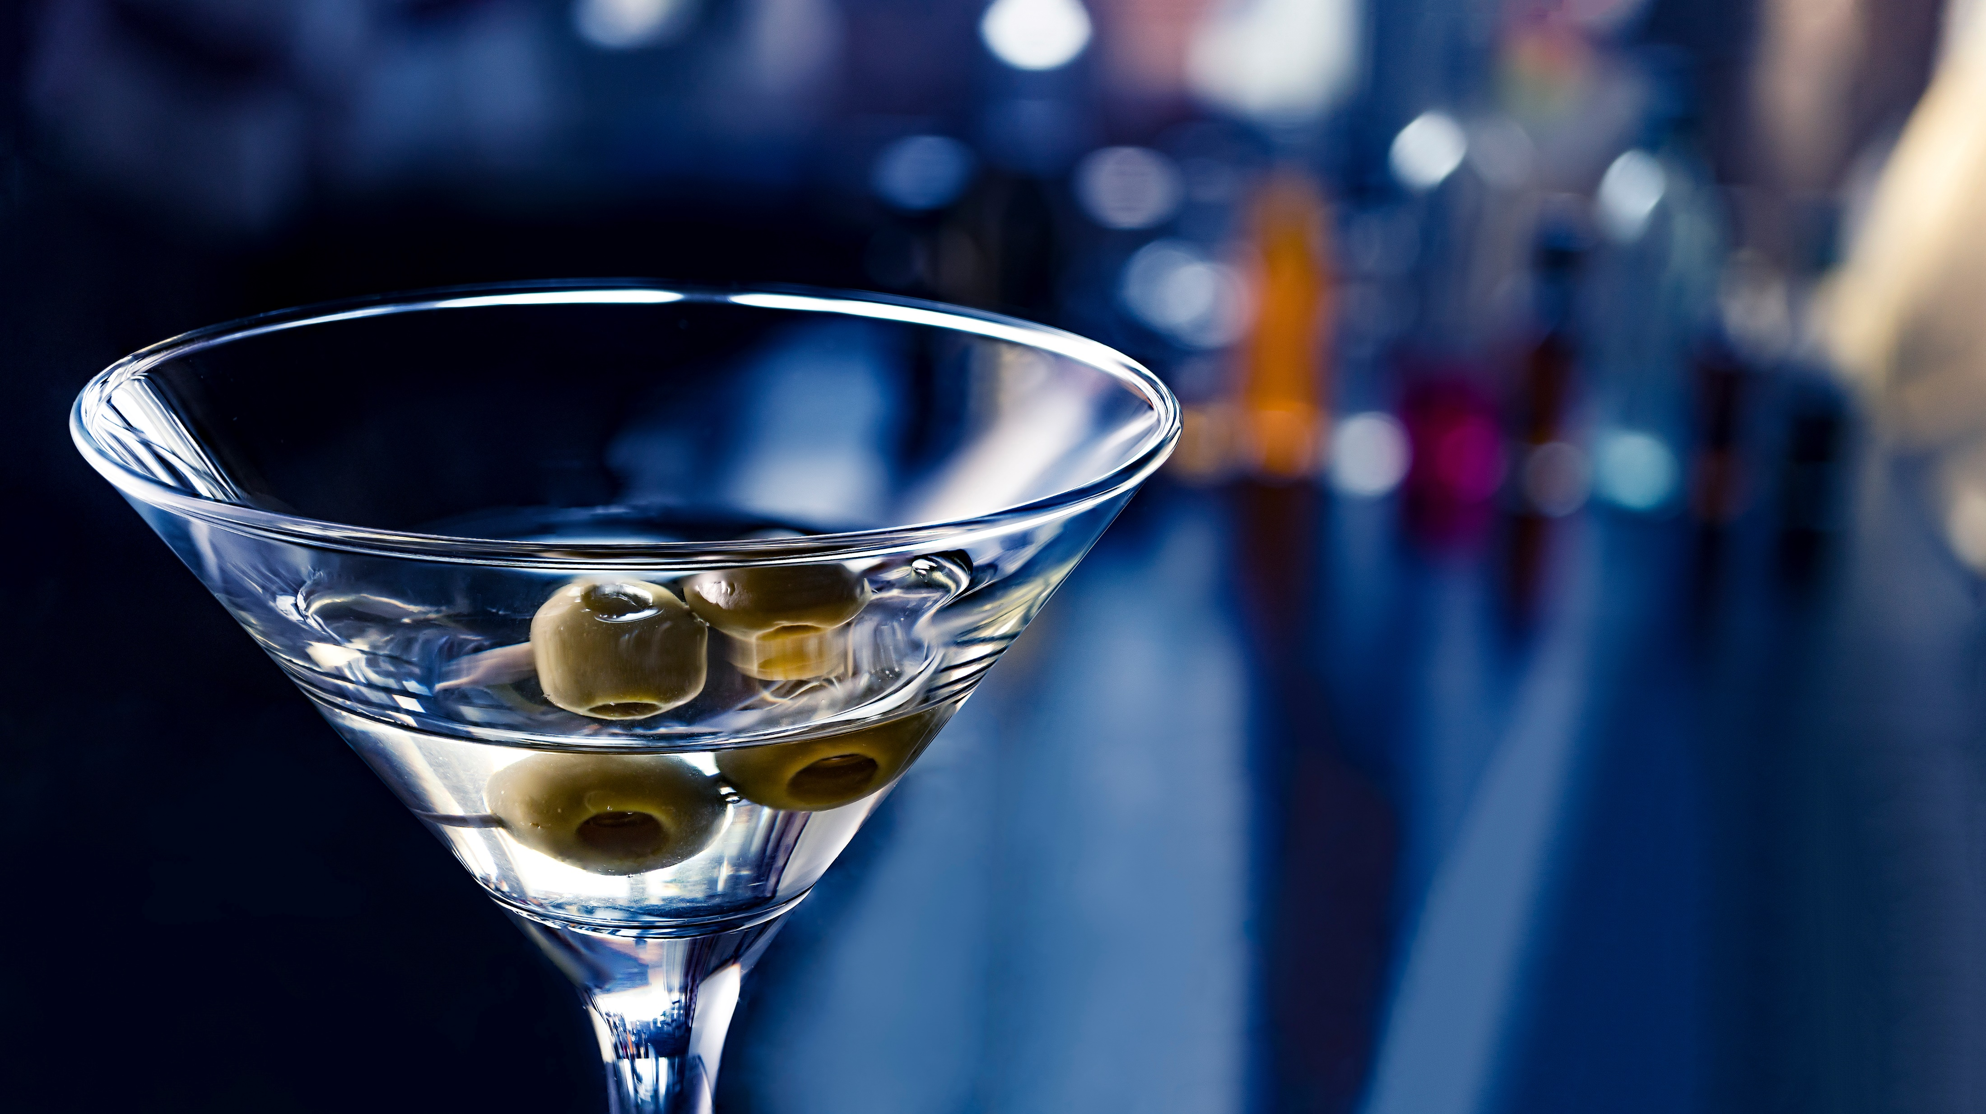
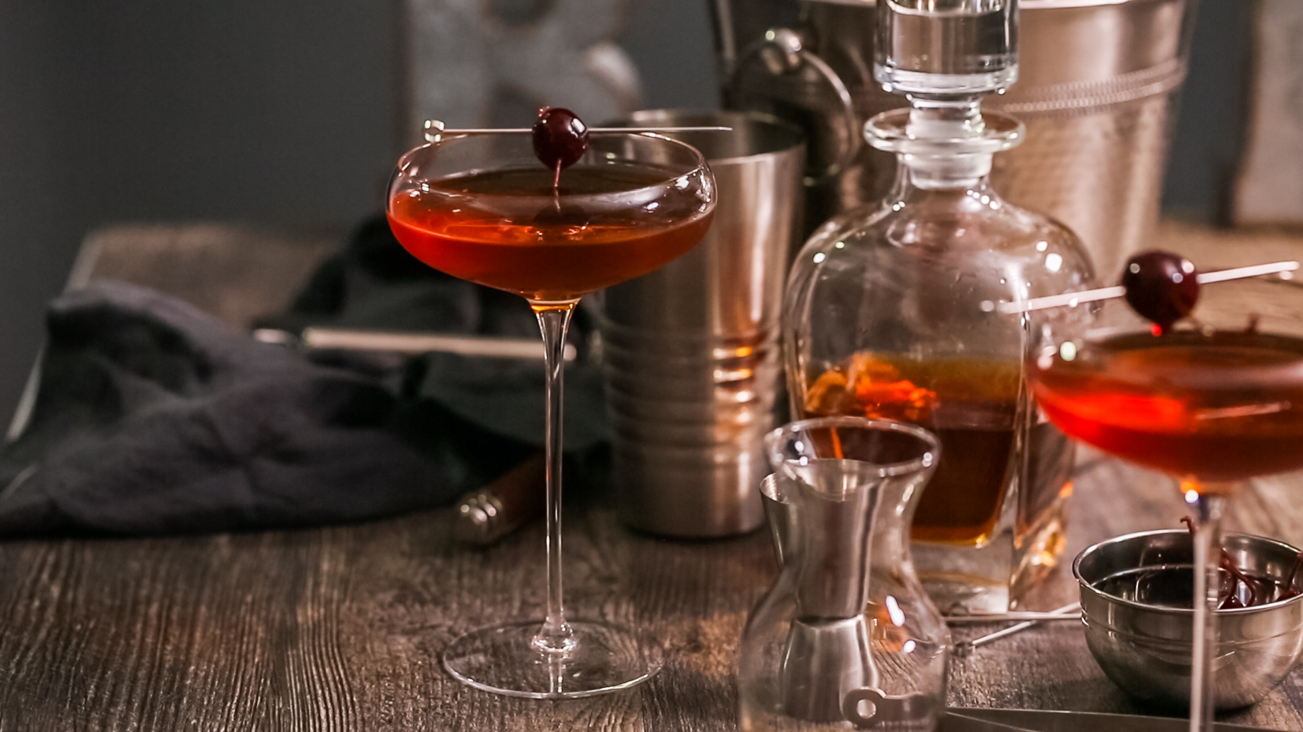
Nectarist
칵테일정보(목록)
1-1
로그인
1 | 칵테일 섬네일 클릭시 칵테일 상세보기 화면(1-2)으로 이동
2
3
4
5
6
7
8
9
칵테일정보 | 칵테일계산기 | 커뮤니티 | 칼럼 | 공지사항
칵테일정보
모히또
뱅쇼
동해
네그로니
데킬라 선라이즈
화이트 피즈
마티니
맨해튼
1 2 3 4 5 6 7 8 9 10

Slide 12

Nectarist
칵테일정보(상세)
1-2
1 | 덧글 목록 해당 글에 등록된 덧글 목록 하단에 새 덧글 입력창 추가
2
3
4
5
6
7
8
9
마이페이지
칵테일정보 | 칵테일계산기 | 커뮤니티 | 칼럼 | 공지사항
칵테일정보
이름: 모히토 (Mojito)
재료:
* 화이트 럼 - 45 ml (1 1/2 oz) * 민트 - 6 leaves
* 정제된 백설탕 - 2 tsp * 라임 주스 - 20 ml (2/3 oz) * 탄산수 - Full Up
제조법:
잔에 민트, 라임즙, 설탕을 섞은 다음 탄산수를 약간 넣은 후 얼음을 채운다. 이후 럼을 부어주고 탄산수로 잔을 채워 부드럽게 저어준다.
ㅇㅇ
모히또에서 몰디브 한잔
2022-01-27 03:18
ㅇㅇ
ㄴ ....
2022-01-27 03:18

Slide 13
Nectarist
칵테일계산기(메인)
2-1
1 | 내가 가지고있는 재료들 내 냉장고 화면(0-5)에서 등록한 재료 목록을 초기에 표시 기존 재료에 추가/삭제 가능
2 | 재료 변경사항 적용 체크 해당 체크박스를 체크하고 칵테일 계산 버튼을 누르면 수정된 1번의 재료 목록이 내 냉장고에 반영
3 | 칵테일 계산하기 1번의 재료 목록을 토대로 만들수 있는 칵테일을 계산 결과화면(2-2)으로 이동
4
5
6
7
8
9
마이페이지
칵테일정보 | 칵테일계산기 | 커뮤니티 | 칼럼 | 공지사항
칵테일계산기
내가 가지고있는 재료들
화이트 럼 X
보드카 X
재료 추가하기
재료 검색...
재료 추가
□ 재료 변경사항을 내 냉장고에 적용하기
칵테일 계산하기

Slide 14
Nectarist
칵테일계산기(계산결과)
2-2
1 | 만들수 있는 칵테일 목록 사이트에 등록된 칵테일 중 앞에서 입력한 재료로 만들수 있는 칵테일 목록을 계산해서 표시 칵테일 이름,재료 표시
2 | 칵테일 정보 보기 버튼 클릭시 해당 칵테일 상세보기 화면(1-2)으로 이동
3 | 관련 글 검색하기 클릭시 통합검색 기능에서 해당 칵테일을 태그로 검색한 결과 표시
4 | 재료를 사면 만들수 있는 칵테일 부족한 재료를 다른 색으로 표시
5
6
7
8
9
마이페이지
칵테일정보 | 칵테일계산기 | 커뮤니티 | 칼럼 | 공지사항
칵테일계산기
만들 수 있는 칵테일
모히토
칵테일 정보 보기
화이트 럼, 라임주스, 탄산수
관련 글 검색하기
마티니
칵테일 정보 보기
진, 베르무트
관련 글 검색하기
한가지만 더 사면 만들수 있는 칵테일
데킬라 선라이즈
칵테일 정보 보기
그레나딘 시럽, 데킬라, 오렌지 주스
관련 글 검색하기

Slide 15
Nectarist
커뮤니티(목록)
3-1
1 | 커뮤니티 글 목록 클릭시 글 상세보기 화면(3-2)으로 이동
2 | 커뮤니티 글 쓰기 클릭시 글 등록 화면(3-3)으로 이동
3
4
5
6
7
8
9
마이페이지
칵테일정보 | 칵테일계산기 | 커뮤니티 | 칼럼 | 공지사항
커뮤니티
바 추천 [2]
ㅇㅇ
2022-01-27 03:18
오늘도 술 마시네요ㅋㅋ [2]
ㅇㅇ
2022-01-27 03:18
안양 바 가보신 분? [2]
ㅇㅇ
2022-01-27 03:18
바카디 151이 단종이라네요. [2]
ㅇㅇ
2022-01-27 03:18
그랑마니에르 사려고 하는데 [2]
ㅇㅇ
2022-01-27 03:18
당곡역 전통주 바 [2]
ㅇㅇ
2022-01-27 03:18
1 2 3 4 5 6 7 8 9 10
글쓰기

Slide 16
Nectarist
커뮤니티(상세)
3-2
1
2
3
4
5
6
7
8
9
마이페이지
칵테일정보 | 칵테일계산기 | 커뮤니티 | 칼럼 | 공지사항
커뮤니티
그랑마니에르 사려고 하는데
알중
2022-01-27 03:18
어디서 사야 싼가요??
남대문??
ㅇㅇ
남던에서 4만5천원
2022-01-27 03:18
ㅇㅇ
코앵트로 사서 드세요
2022-01-27 03:18

Slide 17
Nectarist
커뮤니티(글쓰기)
3-3
1
2
3
4
5
6
7
8
9
마이페이지
칵테일정보 | 칵테일계산기 | 커뮤니티 | 칼럼 | 공지사항
커뮤니티
제목
내용
칵테일 태그
등록

Slide 18
Nectarist
칼럼(목록)
4-1
1
2
3
4
5
6
7
8
9
마이페이지
칵테일정보 | 칵테일계산기 | 커뮤니티 | 칼럼 | 공지사항
칼럼
한국의 칵테일 - 동해 [4]
관리자
2022-01-27 03:18
칵테일의 왕 마티니 [2]
관리자
2022-01-27 03:18
맛없는 와인을 칵테일로 만드는 방법 [2]
관리자
2022-01-27 03:18
니콜라시카에 대한 이야기 [2]
관리자
2022-01-27 03:18
* 커뮤니티 카테고리와 같게 동작
1 2 3 4 5 6 7 8 9 10

Slide 19
Nectarist
칼럼(공지사항)
5-1
1
2
3
4
5
6
7
8
9
마이페이지
칵테일정보 | 칵테일계산기 | 커뮤니티 | 칼럼 | 공지사항
커뮤니티
커뮤니티 이용 안내 [2]
관리자
2022-01-27 03:18
안녕하세요. [2]
관리자
2022-01-27 03:18
1 2 3 4 5 6 7 8 9 10
* 커뮤니티 카테고리와 같게 동작

Slide 20
Nectarist
아이디 찾기
6-1
1 | 이메일 가입시 입력한 이메일 입력
2 | 아이디 찾기 버튼 클릭시 3번 내용 표시
3 | 아이디 찾기 결과 올바른 이메일인 경우 회원 아이디 마스킹 처리 (앞뒤 2글자 제외)해서 표시 잘못된 이메일인 경우 등록되지 않은 이메일입니다. 표시
4
5
6
7
8
9
마이페이지
칵테일정보 | 칵테일계산기 | 커뮤니티 | 칼럼 | 공지사항
아이디 찾기
이메일
아이디 찾기
회원님의 아이디는 as*****15
입니다.

Slide 21
Nectarist
비밀번호 찾기
6-2
1 | 가입시 등록한 아이디와 이메일
2 | 비밀번호 찾기 버튼 클릭시 3번 내용 표시
3 | 비밀번호 찾기 결과 아이디와 이메일이 올바른 경우 이메일로 비밀번호 발송되었다는 정보 표시 아이디와 이메일이 잘못된 경우 아이디 또는 이메일이 잘못되었습니다 표시
4
5
6
7
8
9
마이페이지
칵테일정보 | 칵테일계산기 | 커뮤니티 | 칼럼 | 공지사항
비밀번호 찾기
아이디
이메일
비밀번호 찾기
회원님의 이메일(aaa@a.bc)로
새 비밀번호가 발송되었습니다.

Slide 22
Nectarist
회원가입
6-3
1
2
3
4
5
6
7
8
9
마이페이지
칵테일정보 | 칵테일계산기 | 커뮤니티 | 칼럼 | 공지사항
회원가입
아이디
중복검사
비밀번호 변경
비밀번호 확인
닉네임
중복검사
이메일
회원가입

